Slide 1
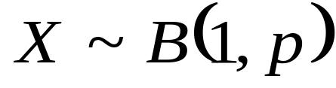
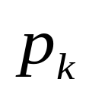
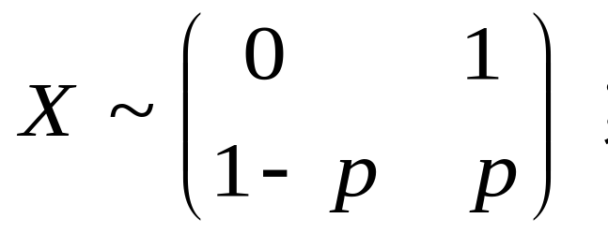
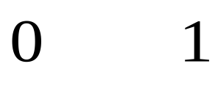

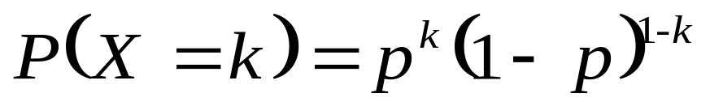
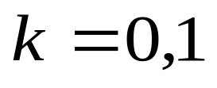
3. 常用的离散型分布
（1）两点分布（0-1分布）
分布列：
实际背景：随机试验 E 只有两个结果，事件 A 发生或者不发生。
（伯努利概型）

Slide 2
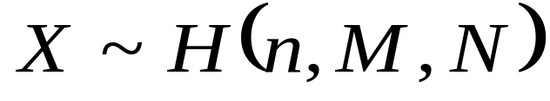
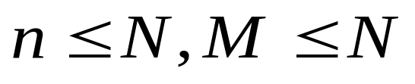
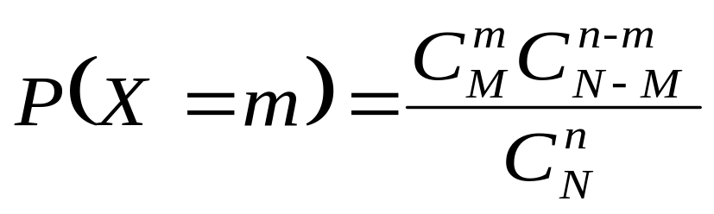
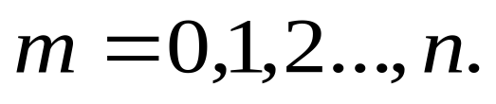
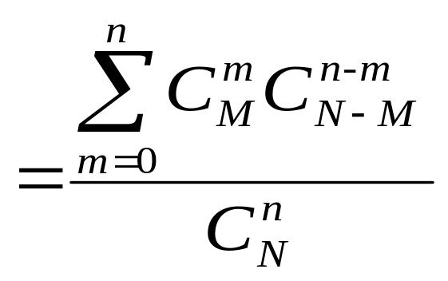
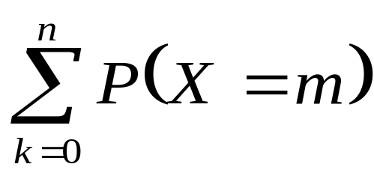
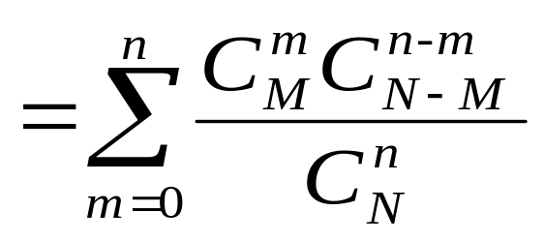
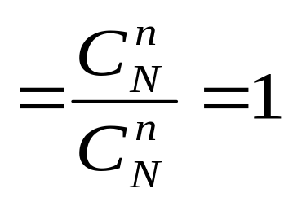
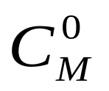
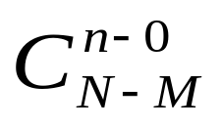
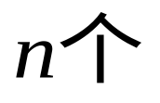
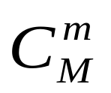
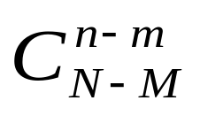
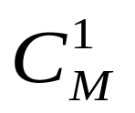
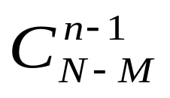

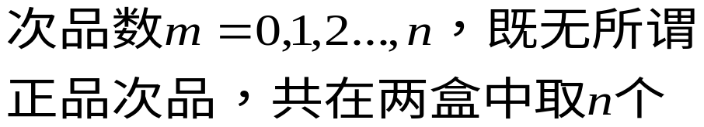
（2） 超几何分布
分布列：
实际背景：N 件产品中件 M 次品，从中任取 n 件求恰有件 m 次品的
概率。
正
次
M个
N-M个

Slide 3
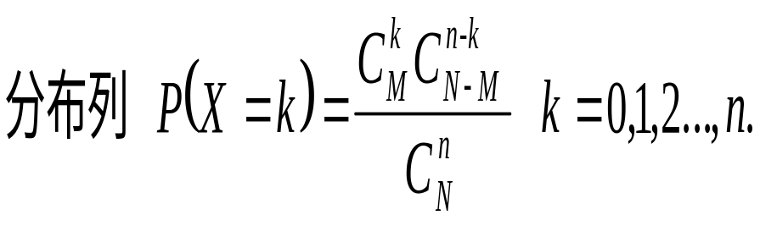
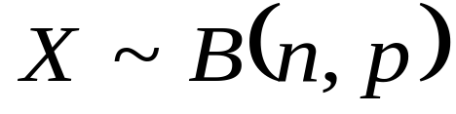
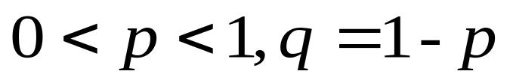
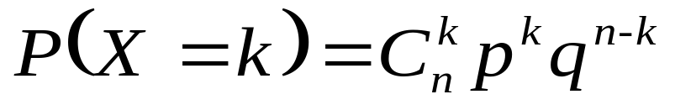
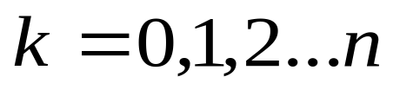
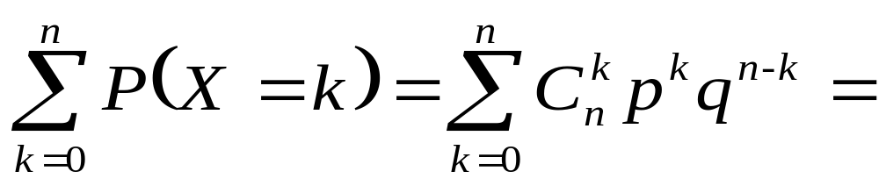
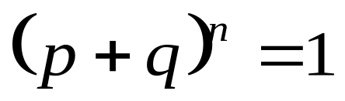
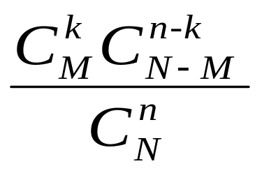
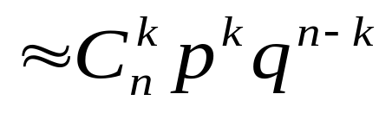
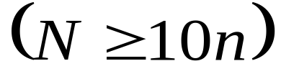
（3） 二项分布
分布列：
实际背景：（重伯努利试验）随机试验E只有两个结果，事件A发生
或不发生。将E独立的重复n次，A恰发生k的概率。

Slide 4
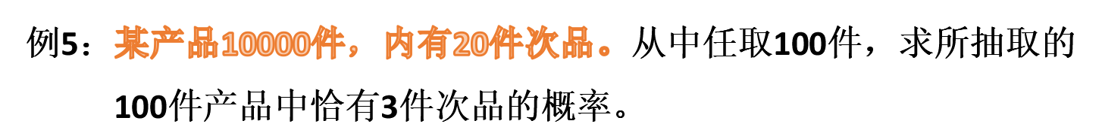
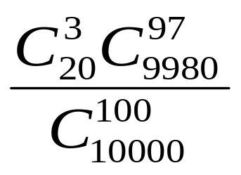
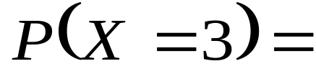
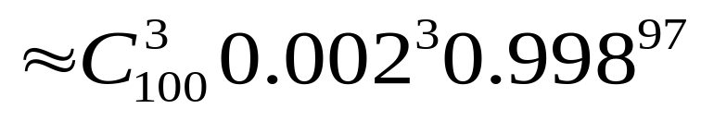
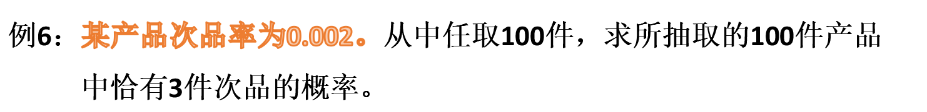

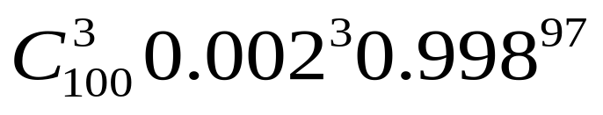

Slide 5
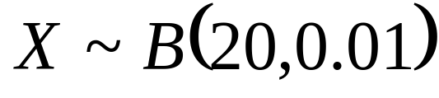
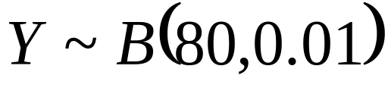
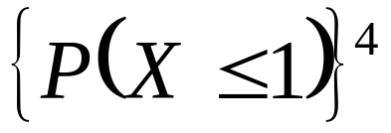
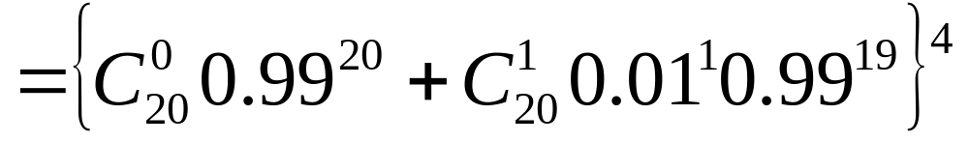

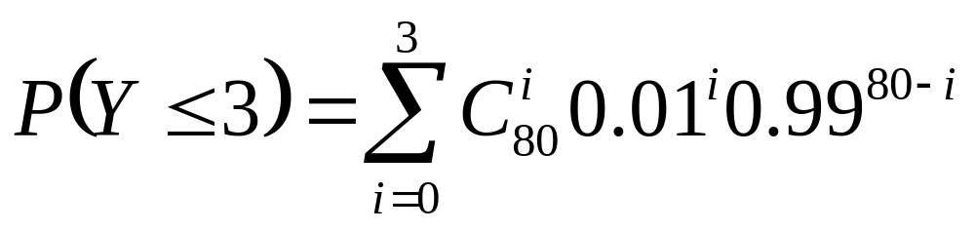

例7.设有80台相同机器，每台机器的工作是相互独立的，发生故障的概率都是0.01。当机器故障时，一名工人只能维修一台故障机器。下面有两种配备工人的方法，第一种方法，由4个人维护80台机器，每人20台；第二种方法，由3人同时看护80台机器，问哪种方法更好？
解：设第一种方法（1人看护20台）故障次数为 X ，
设第二种方法（3人看护80台）故障次数为 Y ，
第一种方法机器能及时维修：
第二种方法机器能及时维修：

Slide 6
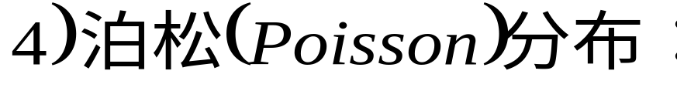
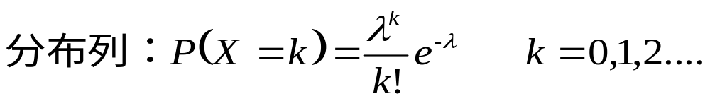
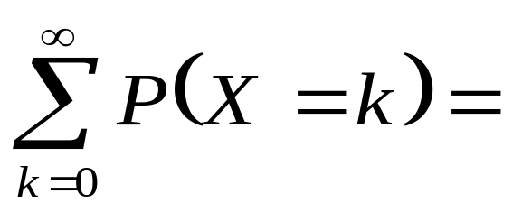
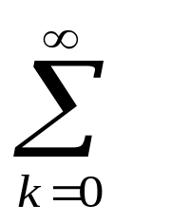
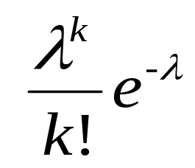
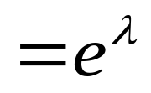
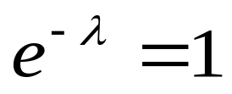




i) 当n很大,p很小时，泊松分布可做为二项分布近似计算。

Slide 7














ii) 当n很大,p或q很小时，泊松分布为单位范围内稀有事件发生数的分布。

Slide 8













Slide 9








例1.已知某市120呼叫台一昼夜的呼叫次数 且每天呼叫次
数相互独立，求三天内至少呼叫1次的概率。
解：一昼夜呼叫次数
三昼夜呼叫次数
三昼夜没有呼叫的概率：
三昼夜至少呼叫一次的概率:
，n为本市居民人数，
p为每位居民呼叫的概率。

Slide 10






Slide 11


















几何分布的无记忆性：

Slide 12










第k次打开（抽签问题）
放回：前k-1次可能有开的
不放回：前k-1次没有开的
直到第k次才打开：
放回：前k-1次没有开的
不放回：前k-1次没有开的

